Slide 1
TPMT: lijek ili otrov
Vinko Beg,
Matej Španić

Slide 2
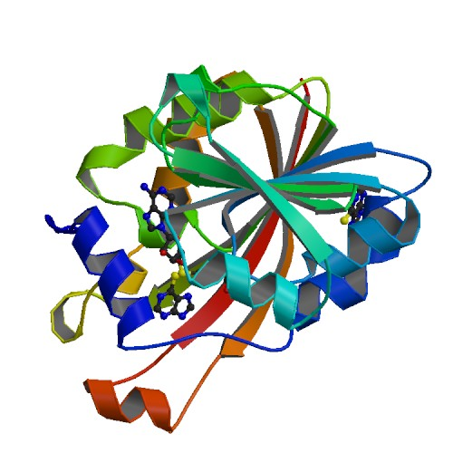
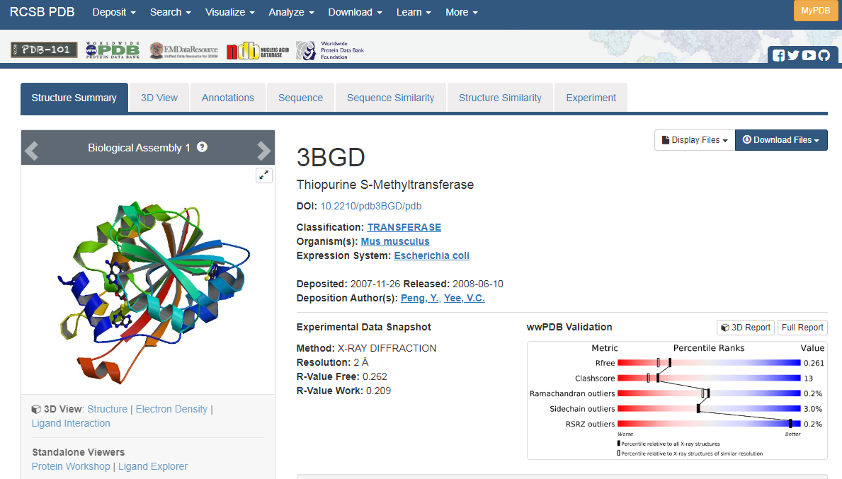
Tiopurin metiltransferaza ili tiopurin S-metiltransferaza (TPMT) je enzim koji kod ljudi kodira TPMT gen
Tiopurin metiltransferaza metilira tiopurinske spojeve
Tiopurinski lijekovi poput 6-merkaptopurina koriste se kao kemoterapijska sredstva i imunosupresivni lijekovi
Izvor: Wikipedija

Slide 3
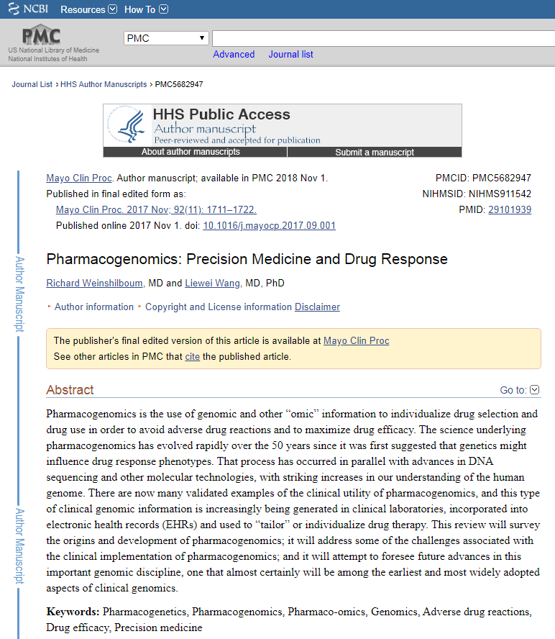
TPMT*3A
Ovaj haplotip sadrži dva nesinonimna SNP-a - Ala154Thr i Tyr240Cys
Najčešći alel TPMT varijante u europskoj populaciji
Protein kodiran TPMT * 3A prevodi se, ali se pogrešno raspada i brzo se razgrađuje, što rezultira nedostatkom enzima i nemogućnošću metabolizacije tiopurina, što dovodi do desetostrukog "predoziranja" ovih citotoksičnih agensa

Slide 4
154
240

Slide 5
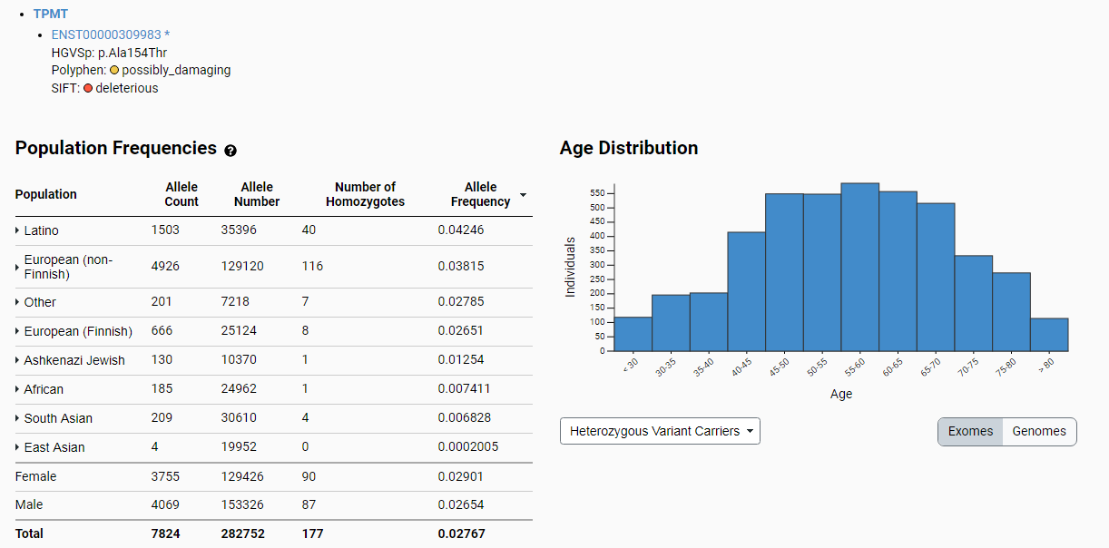
TPMT*3B (Ala154Thr)
izvor: gnomAD

Slide 6
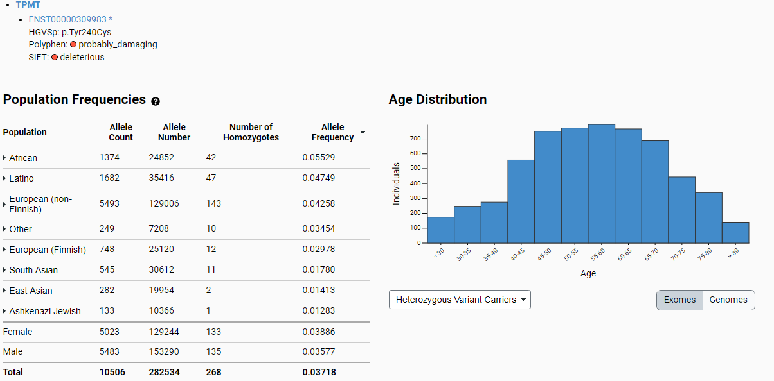
TPMT*3C (Tyr240Cys)
izvor: gnomAD

